Slide 1
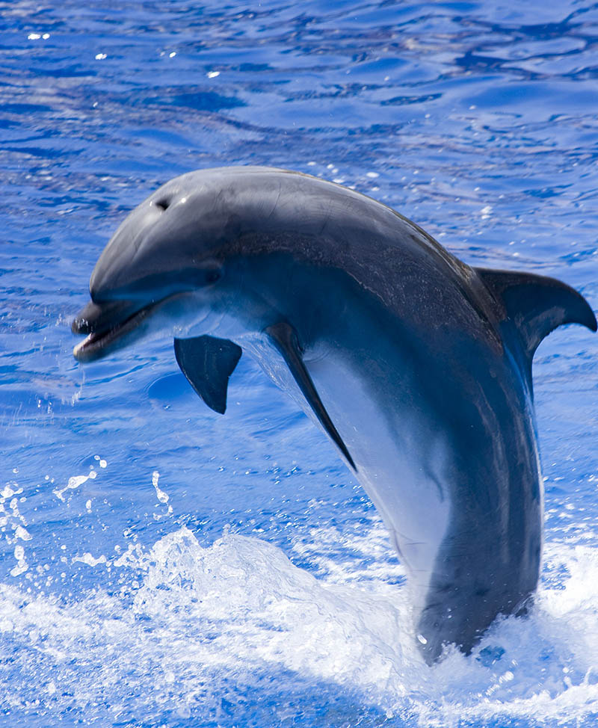
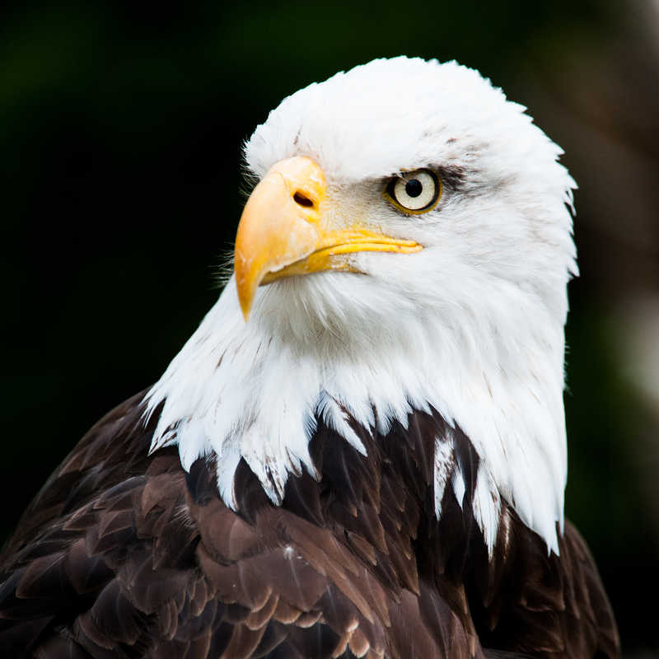
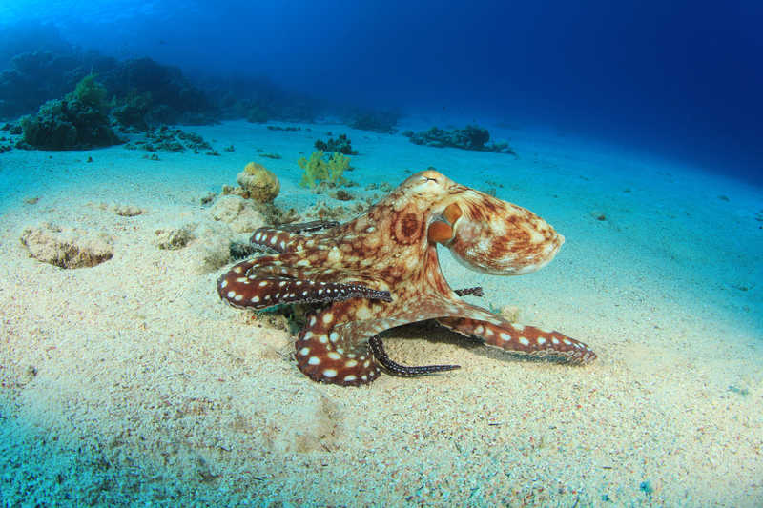
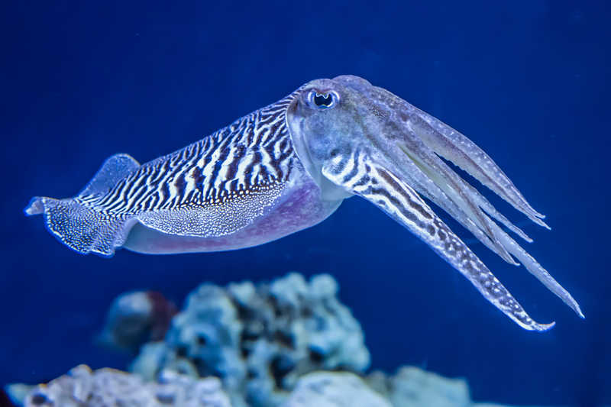
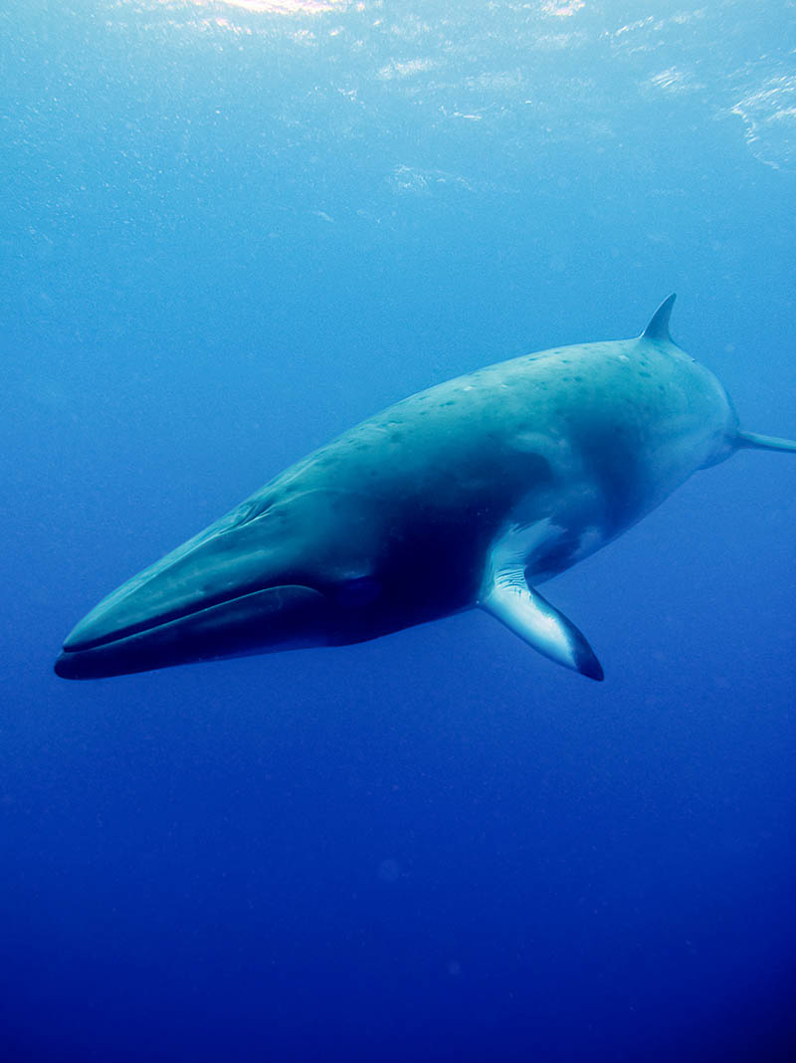
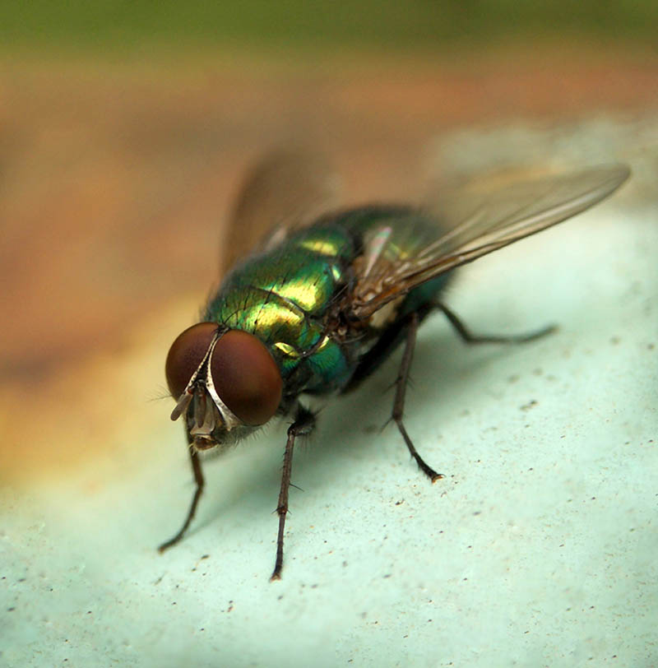
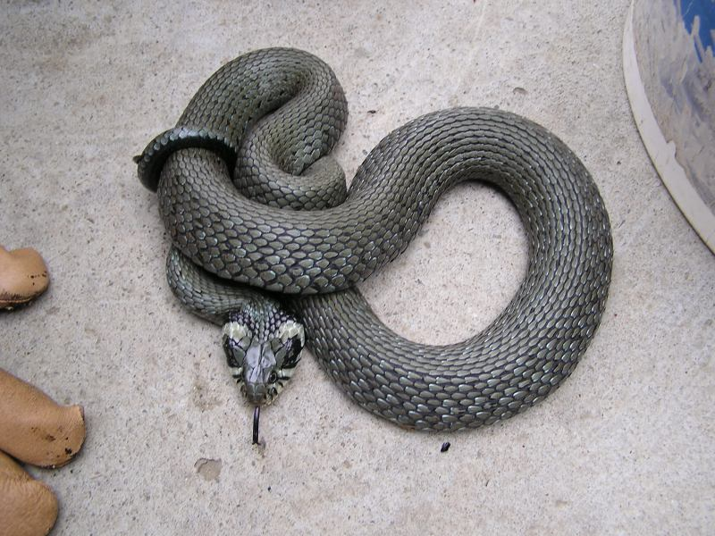
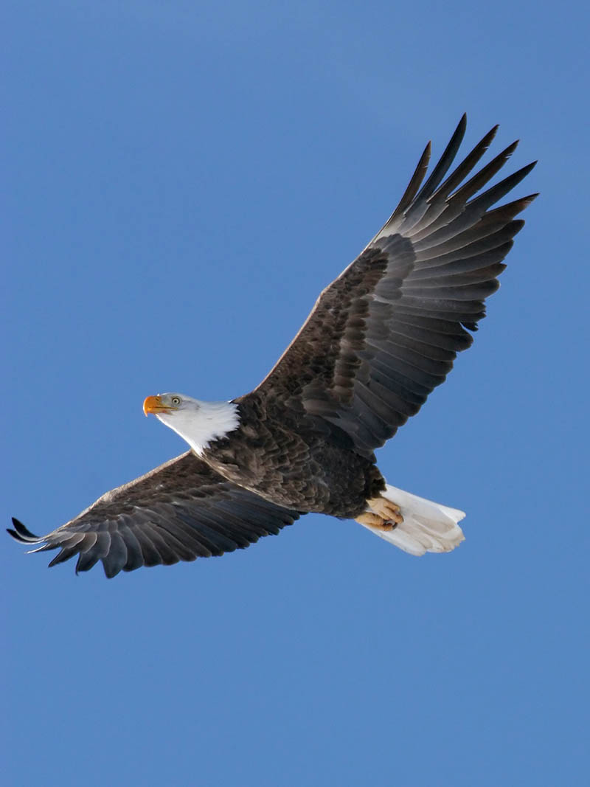
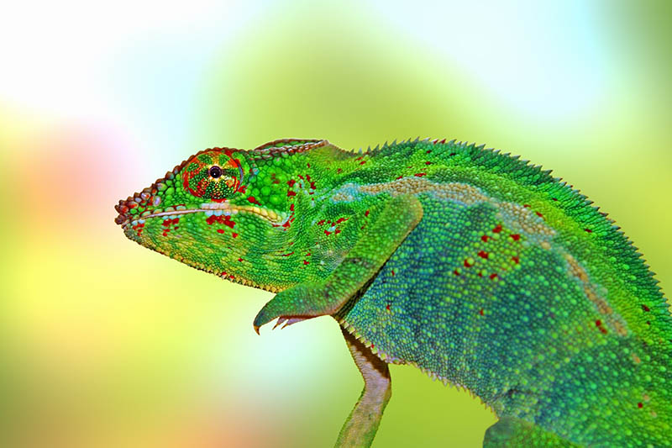
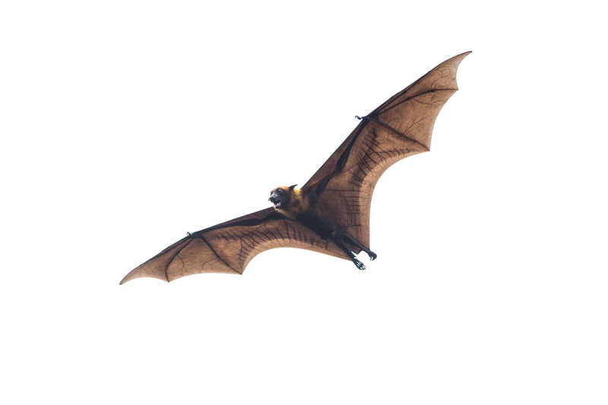
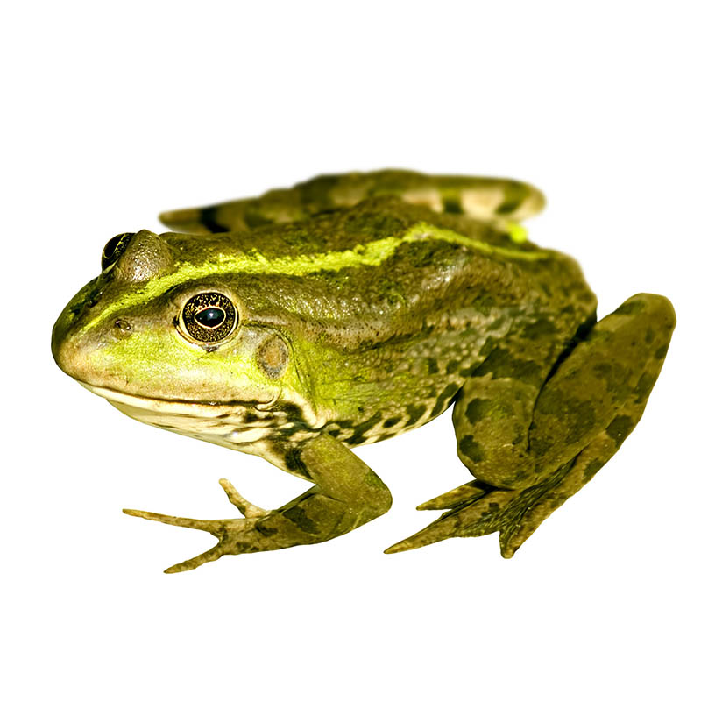
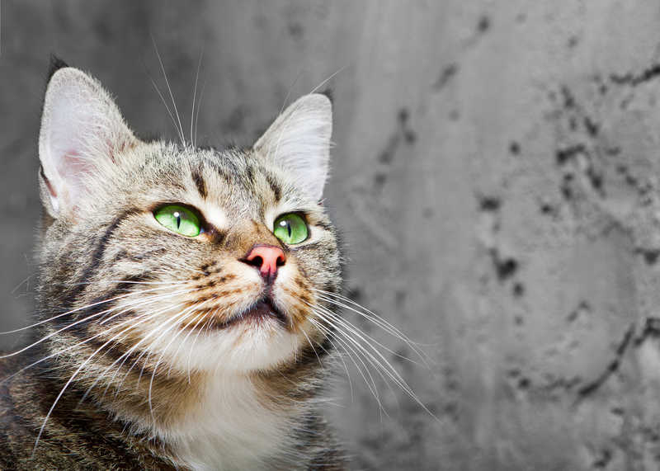
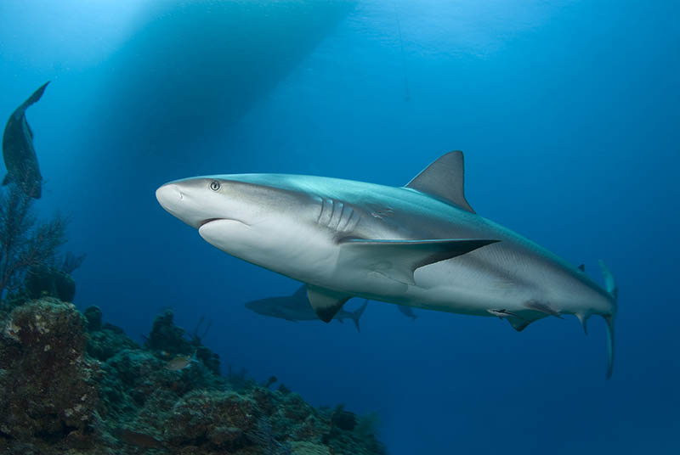
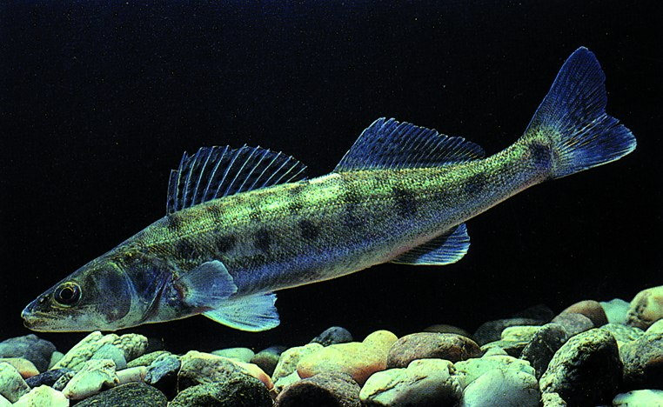
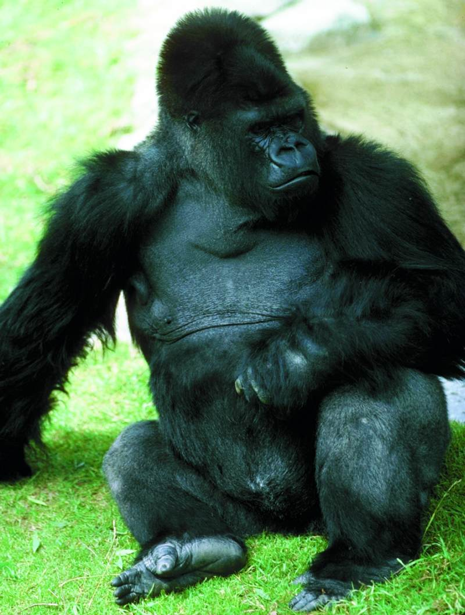
KAKAV JE ŽIVČANI SUSTAV I KAKVA SU OSJETILA U OSTALIH ŽIVIH BIĆA

Slide 2
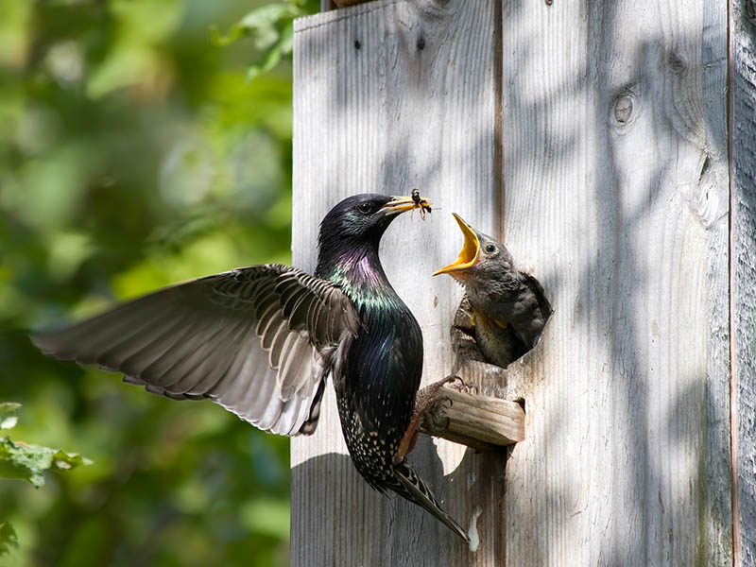


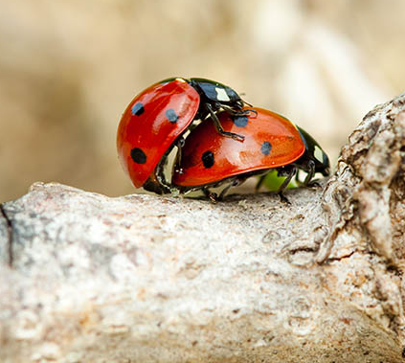
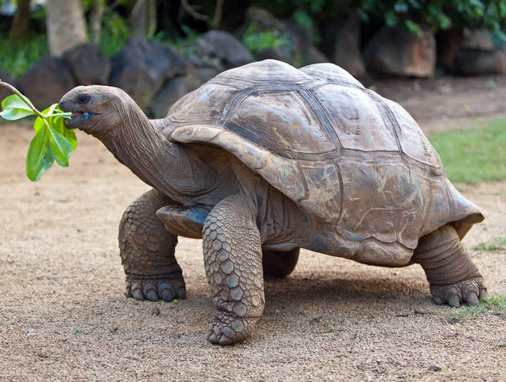
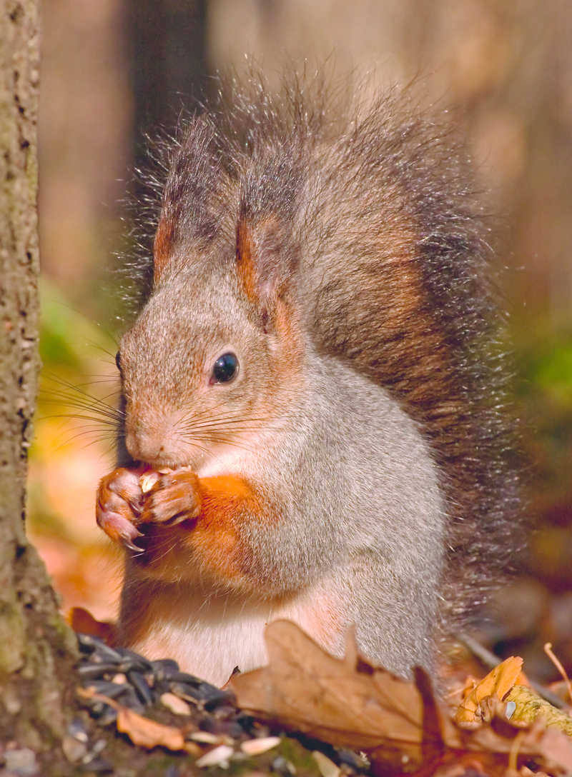
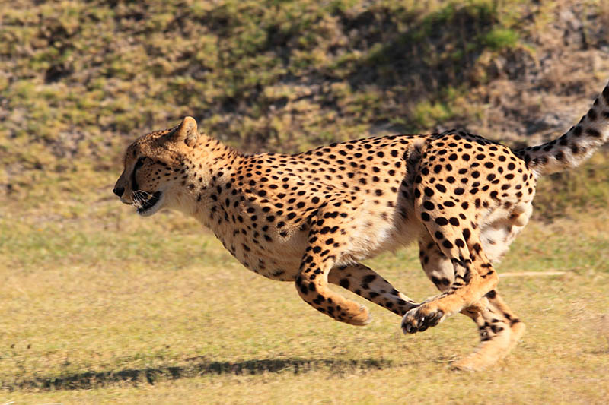
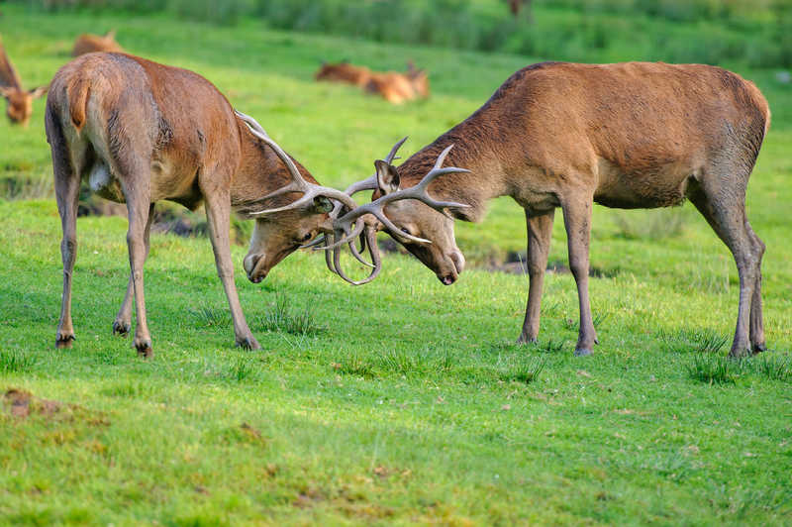
Podražljivost je obilježje svih organizama koje omogućuje reakciju organizma na različite podražaje iz okoliša i na taj im način omogućuje: snalaženje u okolišu, nalaženje hrane i spolnog partnera zahvaljujući čemu preživljavaju.
ISTRAŽI
Istraži reakcije nekih organizama na podražaje.
Često kažemo da čovjek ima najrazvijeniji mozak. No, što je s osjetilima? Čujemo li najbolje?
Vidimo li najbolje? Zašto?
RB 75. str.

Slide 3
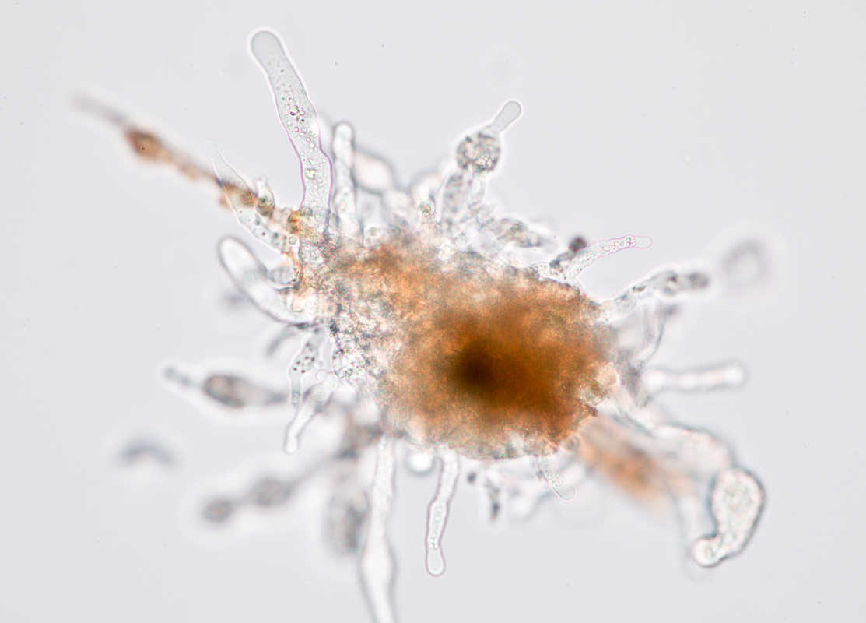
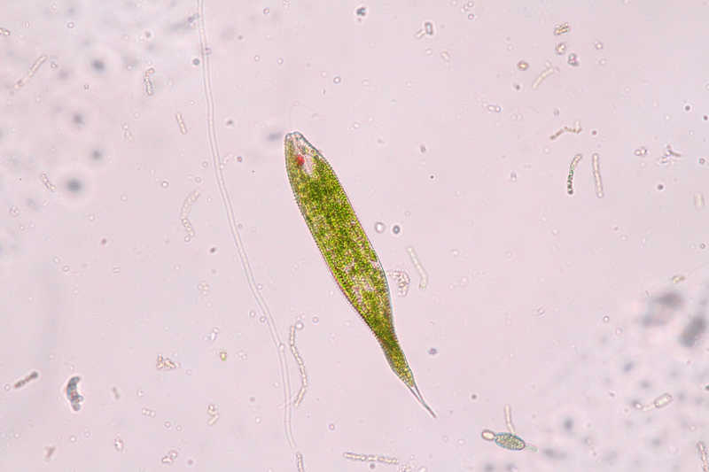
1. JEDNOSTANIČNI ORGANIZMI
Podražljivi su i najjednostavniji jednostanični organizmi - iako NEMAJU živčani sustav.
Podražljivost im se očituje u kretanju prema određenim podražajima ili od njih.
Npr. euglena se kreće prema svjetlosti zbog fotosinteze, a ameba prema hrani.
kretanje euglene „očnom pjegom” prema svjetlosti
kretanje amebe „lažnim nožicama” prema hrani

Slide 4
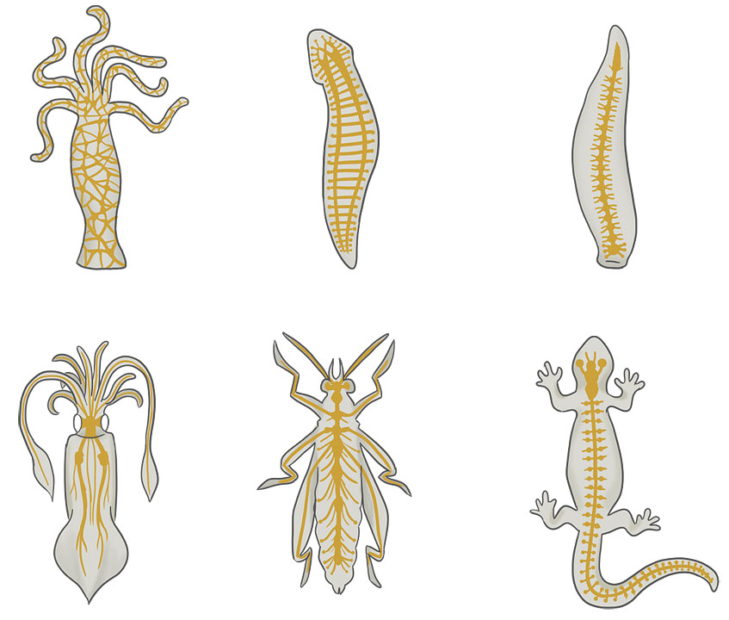
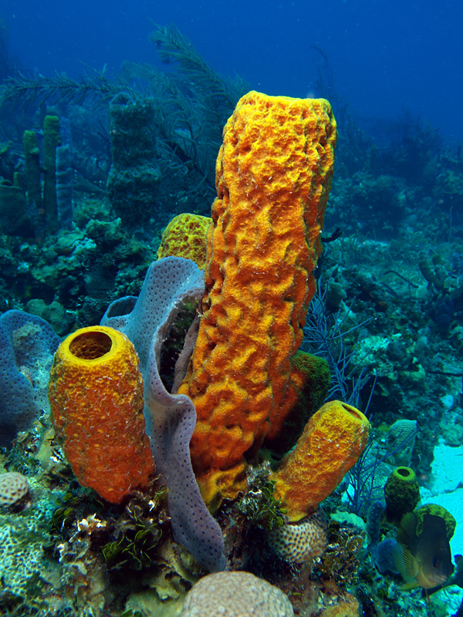
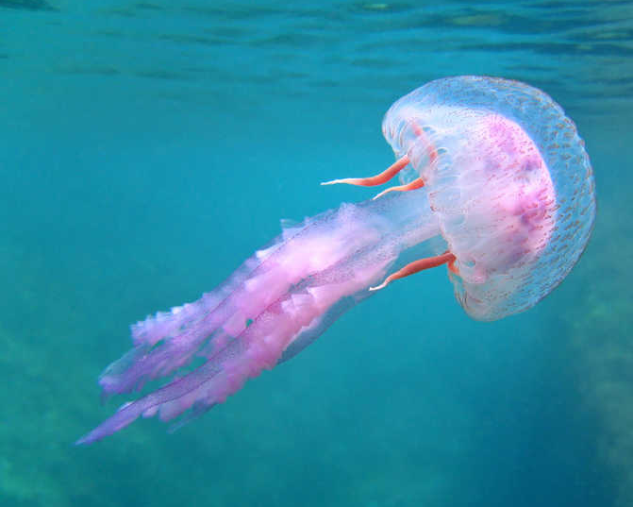
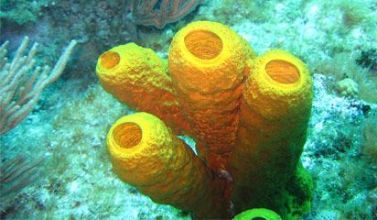
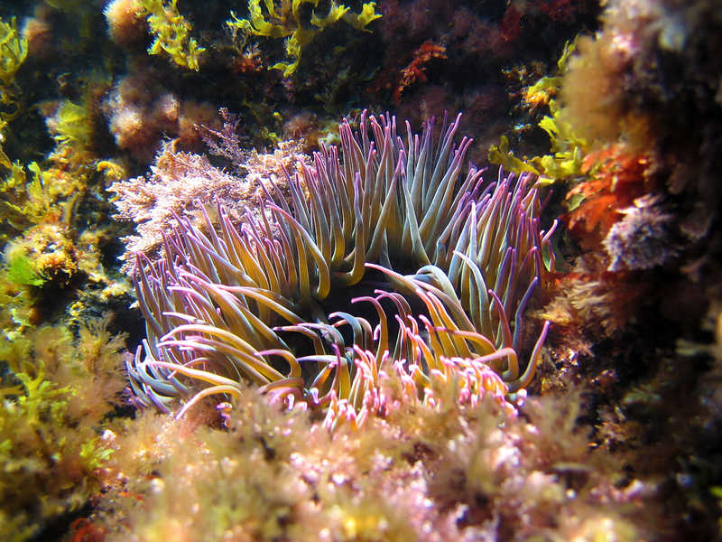
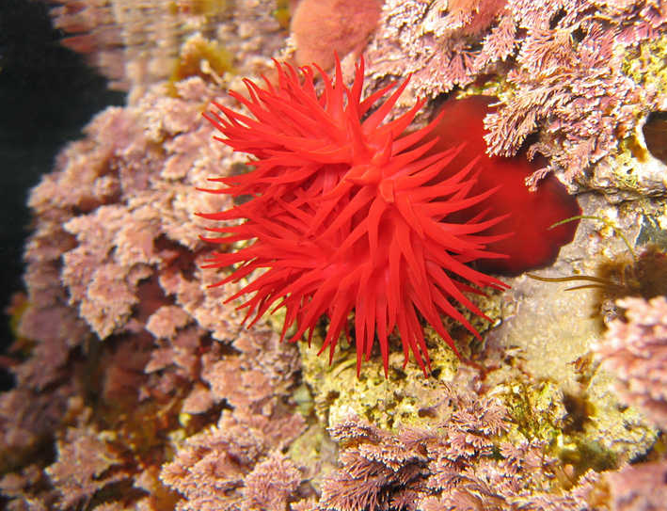
2. MNOGOSTANIČNI ORGANIZMI - BESKRALJEŽNJACI
SPUŽVE - sjedilački organizmi, NE postoji razvijen živčani sustav
ŽARNJACI - mreža živčanih stanica i vlakana povezanih dugim izdancima
- reakcija cijelim tijelom
- prvi se puta javlja živčani sustav
- veliki broj osjetilnih stanica na lovkama koje hvataju plijen
- nedostaje im mozak
I spužve i moruzgve su sjedilački organizmi. Koje imaju razvijeniji živčani sustav? Po čemu to možeš zaključiti?
Možeš li na sličan način usporediti živčani sustav lignje i školjkaša? Objasni kako.
spužve
žarnjaci

Slide 5
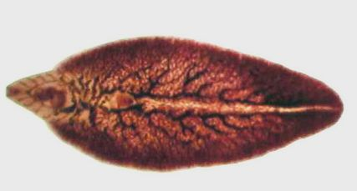
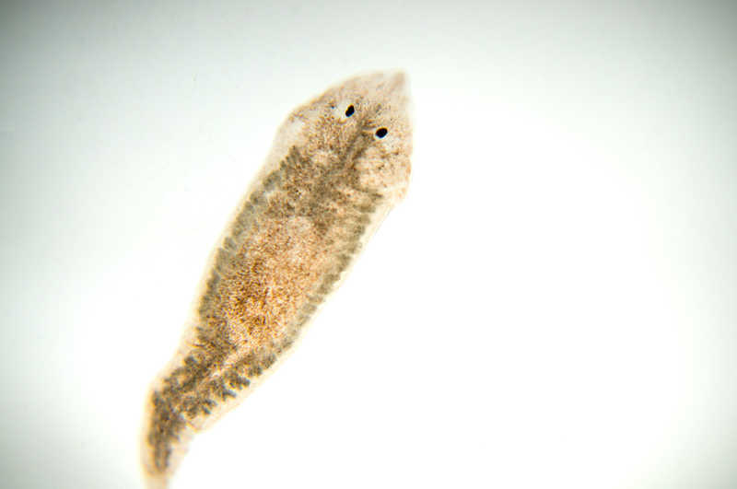
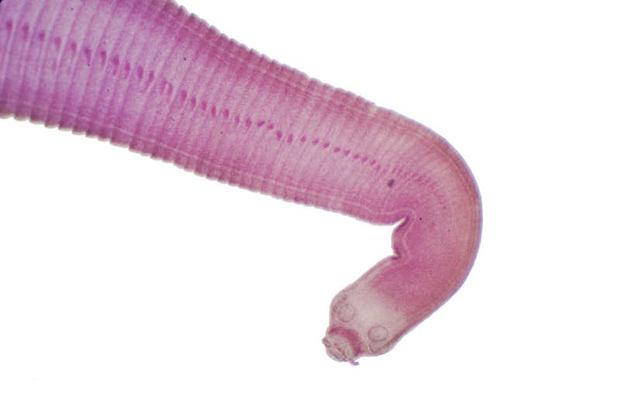
Razvoj živčanih stanica i udruživanje u živčani sustav omogućili su brže kretanje i snalaženje u okolišu.
PLOŠNJACI - prva skupina u kojoj se pojavljuju nakupine živčanih stanica - GANGLIJI koji su početak razvoja mozga (slično središnjem ž. s.)
- gangliji su povezani živčanim vrpcama (slično perifernom ž. s. )
plošnjaci

Slide 6
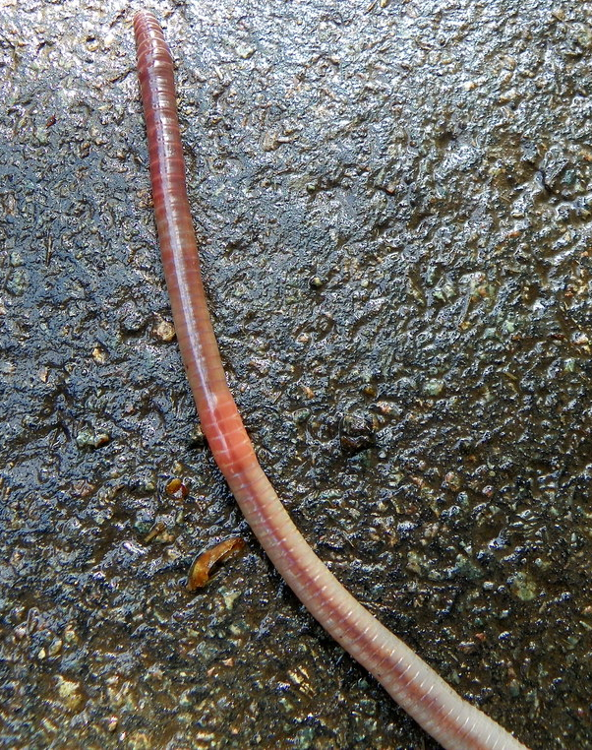
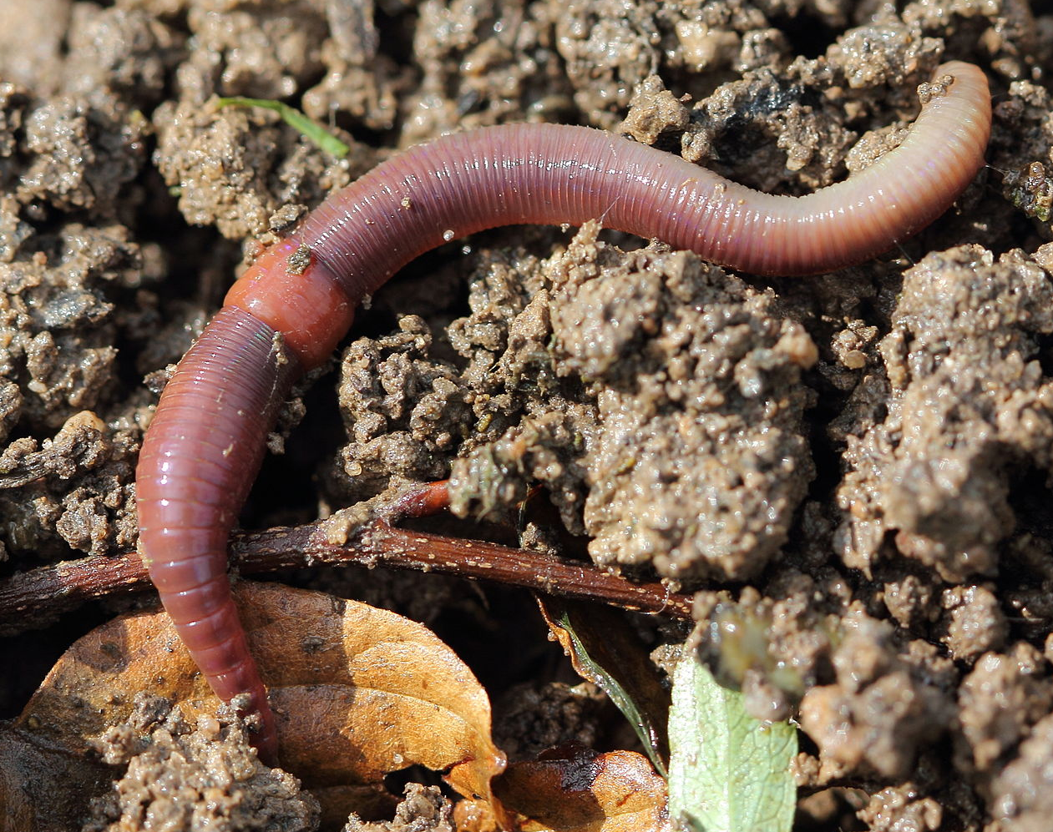
KOLUTIĆAVCI - funkciju mozga obavlja veliki moždani ganglij ispred ždrijela
gujavica

Slide 7
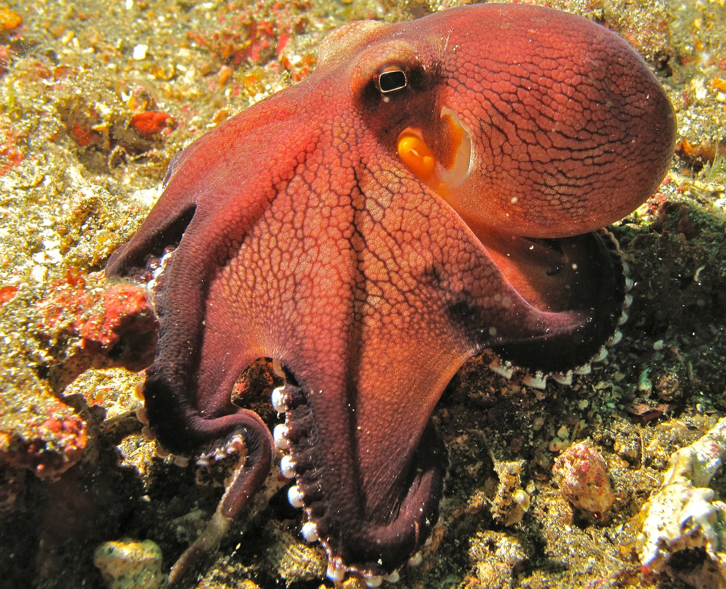
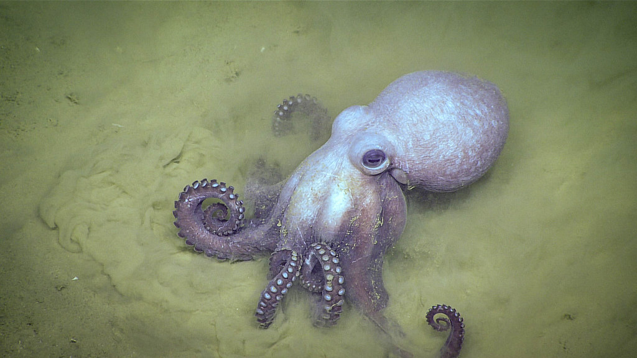

U GLAVONOŽACA se najprije razvio središnji živčani sustav i kod njih već govorimo o MOZGU koji je smješten u glavi i obavijen hrskavičnom čahurom.
dobro razvijen živčani sustav: dobra pokretljivost, razvijen vid, grabežljivci
ISTRAŽI
hobotnica u ljutnji
hobotnica u opasnosti
Hobotnice i lignje u 1 sekundi mogu promijeniti boju tijela.

Slide 8
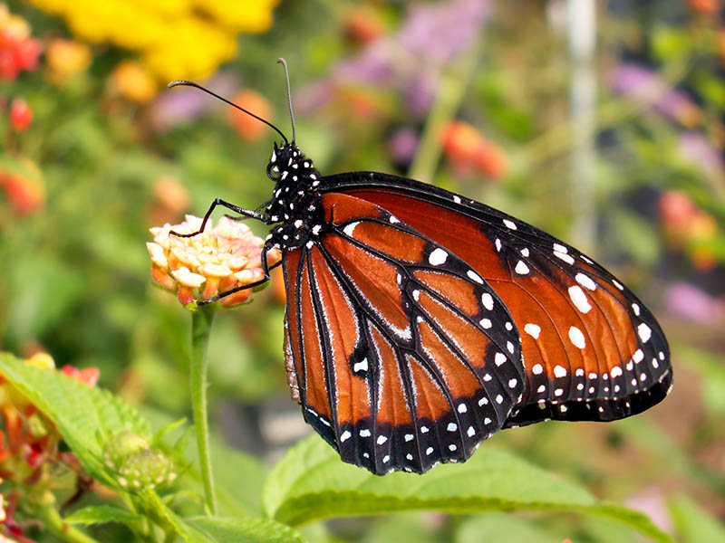
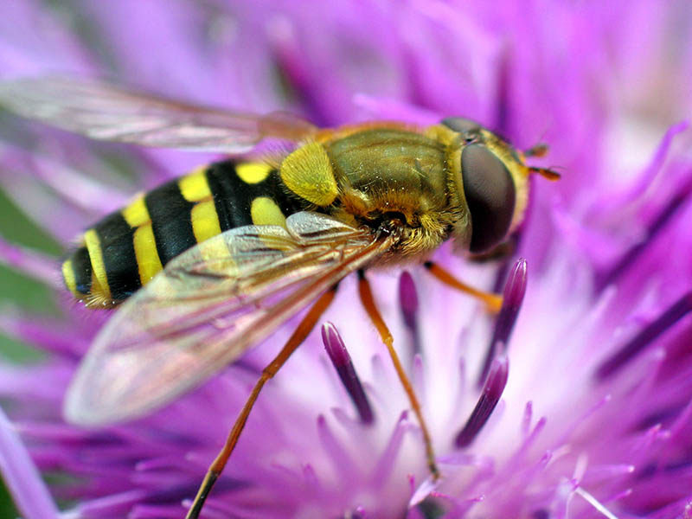
ČLANKONOŠCI - mozak je smješten u glavi i od njega živci po cijelom tijelu
- živčana vrpca s trbušne strane tijela
kukci

Slide 9
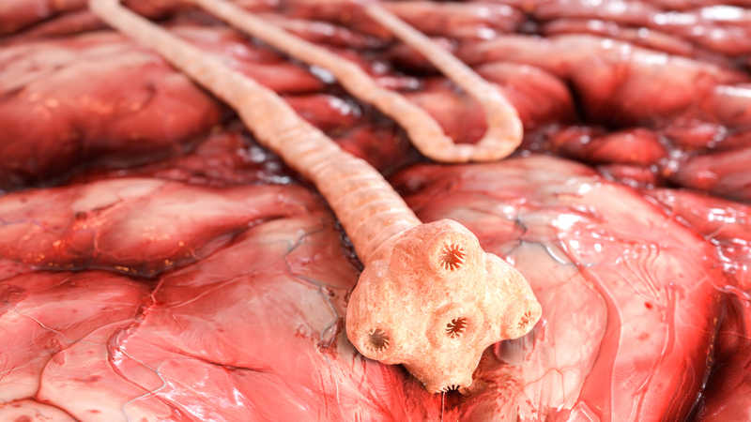
OSJETILA
Razvoj živčanog sustava prati i razvoj osjetilnih organa.
Razvijeniji živčani sustav i osjetila organizmi bolje prilagođeni za opstanak, kao grabežljivci ili kao plijen.
Virnjaci - jednostavne oči
Trakavice - nemaju oči

Slide 10
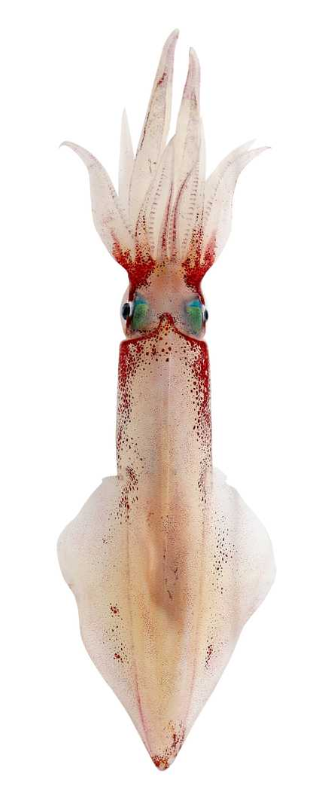
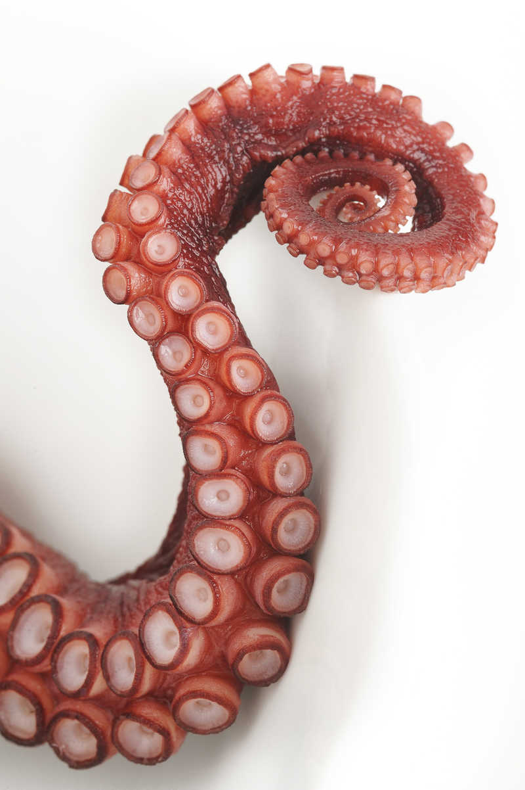
Glavonošci - dobro razvijene oči i osjetilo ravnoteže + na krakovima osjetilo mirisa.
ZANIMLJIVOSTI
hobotnica
sipa
lignja

Slide 11
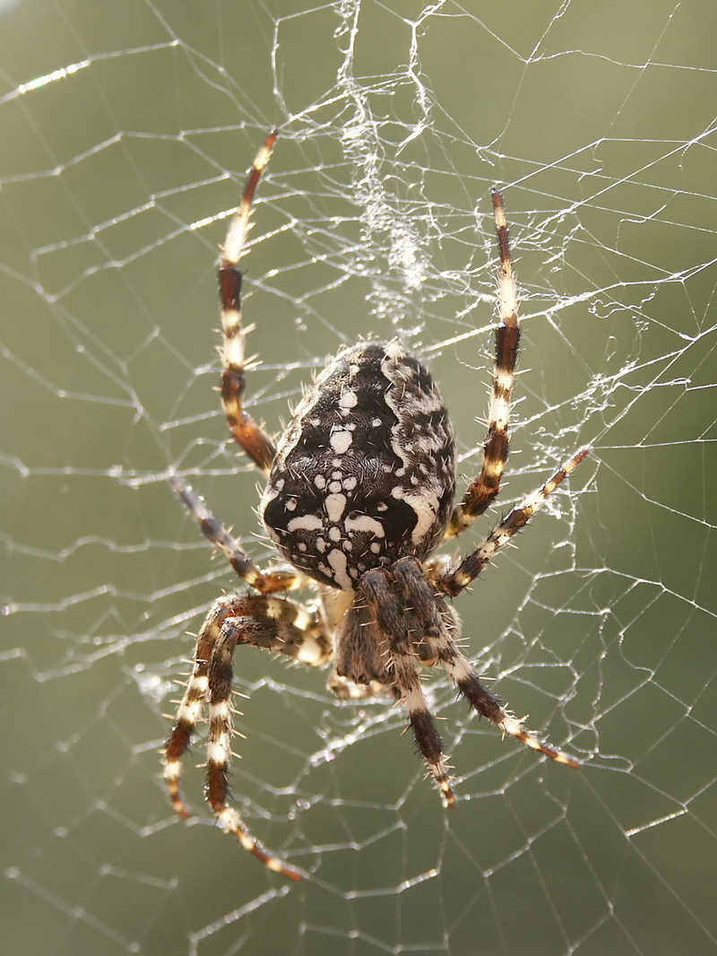
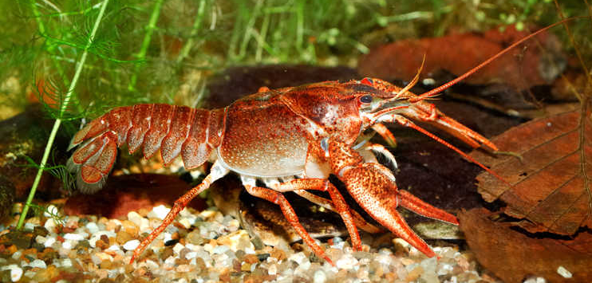
Člankonošci - dobro razvijena osjetila (osobito pauka i kukaca).
PAUCI - obično više pari jednostavnih očiju - određuju udaljenost i položaj plijena +
osjetilne dlačice na cijelom tijelu - osjećaju pokret svoje mreže
RAKOVI - složene oči
- ticalima osjećaju opip i miris
KUKCI - složene oči
- razvijen sluh (npr. cvrčak), a neki imaju opnu na stražnjim nogama kojom primaju zvučne valove
- mužjaci nekih leptira ticalima osjećaju miris ženke
pauci
rakovi

Slide 12
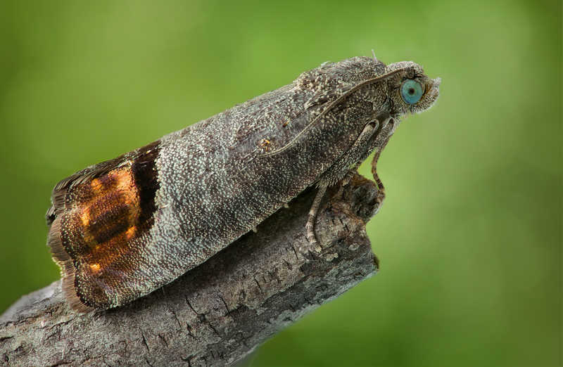
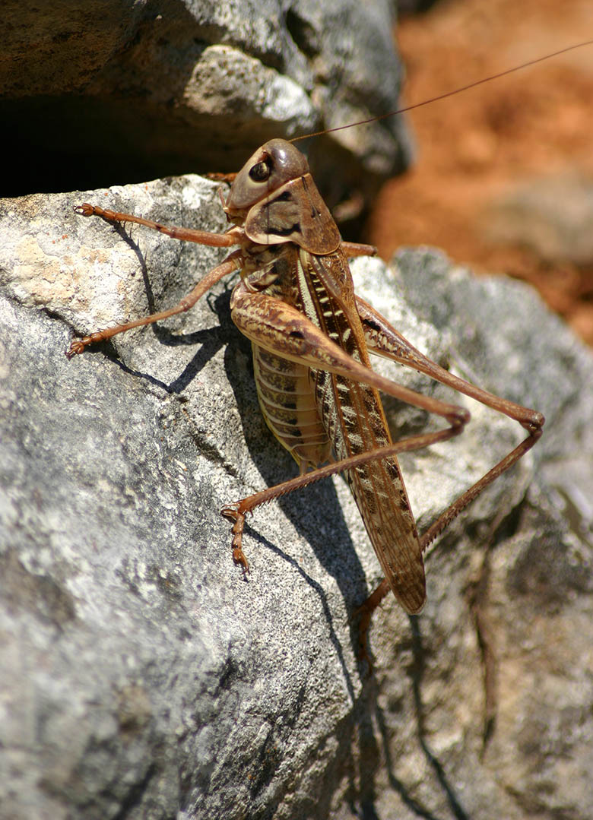
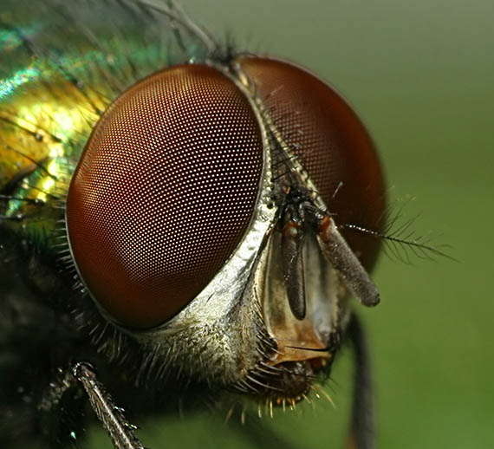
cvrčak
muha
jabučni savijač ticalima osjeća miris ženke
Složene oči kukaca gradi puno malih okašaca.
Zašto je sluh najbolje razvijen u kukaca koji se i sami glasaju, primjerice u cvrčaka?

Slide 13
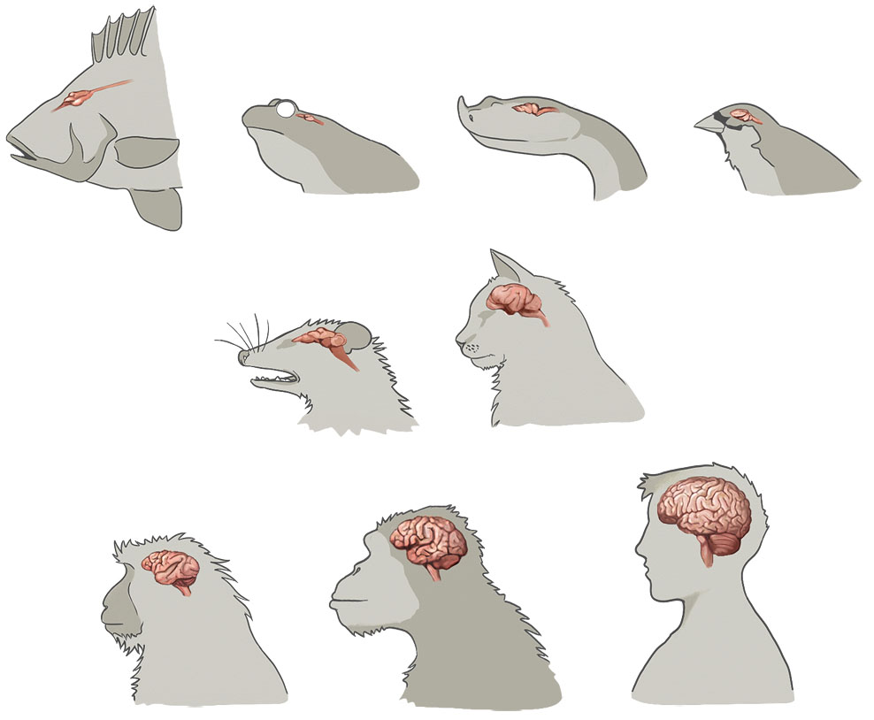
3. MNOGOSTANIČNI ORGANIZMI - KRALJEŽNJACI
Živčani sustav: središnji i periferni
Mozak: zaštićen kostima lubanje, iznimno razvijen
Kralježnična moždina: zaštićena kralježnicom
Izgled mozga i položaj očiju u različitih skupina kralježnjaka

Slide 14
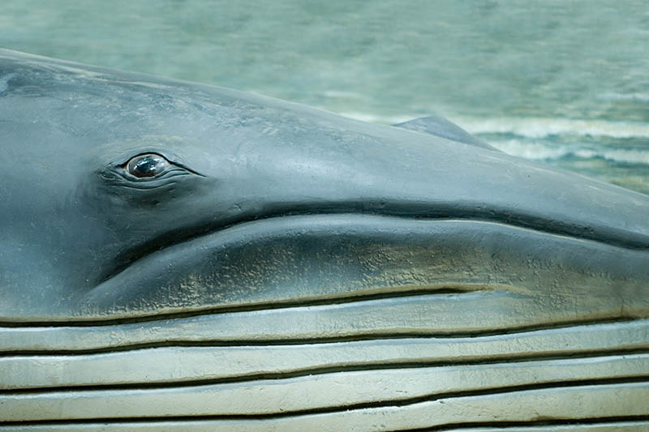
Mozak može odražavati evolucijski razvoj.
Razvijenost pojedinog dijela mozga povezujemo s načinom života pojedine skupine kralježnjaka.
Mnoge životinje i svoj teritorij označavaju mirisom pa im je jednako važno da taj miris i osjete. Sjeti se što rade psi koji se susretnu u šetnji te razmisli o tome zašto to čine. Koje ponašanje svojeg psa ili mačke možeš povezati s označavanjem teritorija?
Naboranost mozga izražena i kod orangutana, gorila, kitova (dupina) i dr.
Kora velikog mozga najviše je naborana kod čovjeka što omogućuje da se u jednakom volumenu lubanje smjesti veća površina s većim brojem živčanih stanica => bolja misaona aktivnost.

Slide 15
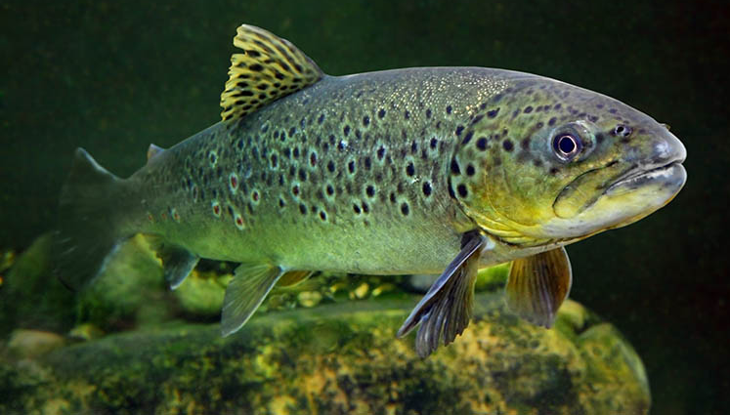
OSJETILA
RIBE - bočna pruga, s obje bočne strane tijela
- prima informacije o strujanju i tlaku vode
Morski psi - dobro osjetilo mirisa
BOČNA PRUGA

Slide 16
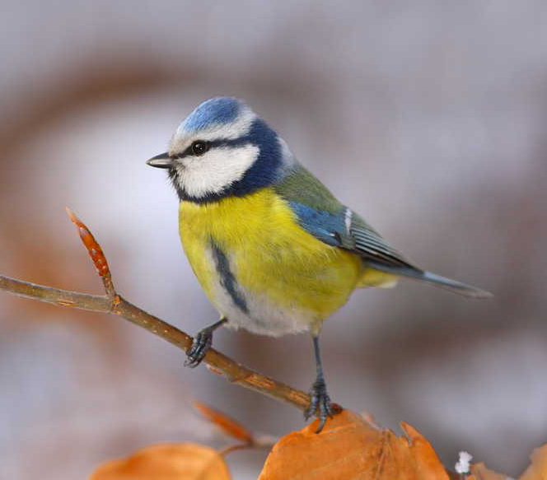

GMAZOVI - palucaju rašljastim jezikom pri čemu skupljaju mirisne čestice: za pronalaženje plijena, spolnog partnera i bijeg od grabežljivaca.
ISTRAŽI
Zašto osjetilo njuha nije posebno dobro razvijeno u ptica?

Slide 17





Različit je položaj očiju na glavi svake pojedine skupine zbog čega se i razlikuje vidno polje svake od životinja.
VIZUALNO +
Ptice grabljivice imaju izvrstan vid.
Oči žaba sudjeluju u gutanju plijena.

Slide 18


Kako na veličinu vidnog polja utječe, npr. razmak između očiju ili njihov ispupčeni položaj na vrhu glave te zasebno pomicanje svakog oka u različitim smjerovima? Zašto kameleon svako oko može zasebno pomicati?

Slide 19

EHOLOKACIJA - način kojim neke životinje komuniciraju, snalaze se u prostoru ili love (npr. šišmiši i kitovi).
Temelji se na zvukovima koje životinja proizvodi te prima i analizira njihov odjek iz okoliša.

Slide 20



brodski radar
Čovjek sličan način koristi u radarskim sustavima.

Slide 21

Opna srednjeg uha u zelene žabe.
Brkovi mačke - osjetilo dodira + osjetilo za strujanje zraka
Kralježnjaci imaju razvijeno osjetilo sluha iako većina nema vanjsku ušku.

Slide 22




Vid zmija - slabo razvijen pa neke mogu „vidjeti” toplinu
- između nosnica i oka nalazi se organ tzv. termokamera: registriraju objekte oko sebe prema temperaturi
Zmije - termokamera

Slide 23



Ptice - migracija
Pčele - pronalaženje košnice
Neka se živa bića mogu orijentirati i pomoću Zemljina magnetskog polja - MAGNETIZAM:
jegulje, morski psi, neke ptice, pčele, bakterije ..

Slide 24




4. OSTALI ORGANIZMI - biljke, gljive, alge
ISTRAŽI
Kako biljke reagiraju na naše ponašanje?
BILJKE, iako nemaju živčane stanice, reagiraju na vanjske podražaje: dodir, svjetlo, gravitaciju.
Spore reakcije biljaka: okretanje listova, rast korijena i izdanka …
Brze reakcije biljaka: sklapanje listova stidljive mimoze, zatvaranje Venerine muholovke
RB 74. str.
sklapanje listova stidljive mimoze
zatvaranje Venerine muholovke
Biljke, kao i životinje, reagiraj promjenom električnog potencijala na stanicama koji se širi cijelim tijelom biljke.
ZANIMLJIVOSTI

Slide 25


Hife gljiva rastu prema hranjivim tvarima, a jednostanične planktonske alge kreću se prema svjetlosti.

